Slide 1
Итоговая работа по курсу «Основы моделирования бизнес-процессов»
Подготовил студент факультета аналитики Пагин М.Н.
Примечание.
Компания для выполнения задания вымышленная.
Все расчеты и сроки взяты для примера.

Slide 2
Основные и поддерживающие бизнес-процессы.
Основные: ориентированы на производство товара или оказание услуги, которые являются целью создания предприятия и обеспечивают получение дохода.
В нашей компании к ним относят:
маркетинг,
Закупка продукции у поставщиков,
продвижение товаров на рынке,
Развитие и налаживание логистических цепочек.
Поддерживающие: предназначены для обеспечения выполнения основных бизнес-процессов и поддержания их специфических черт.
К ним относят:
бухгалтерский учёт,
юридическое сопровождение,
подбор персонала,
техническую поддержку,
делопроизводство.

Slide 4
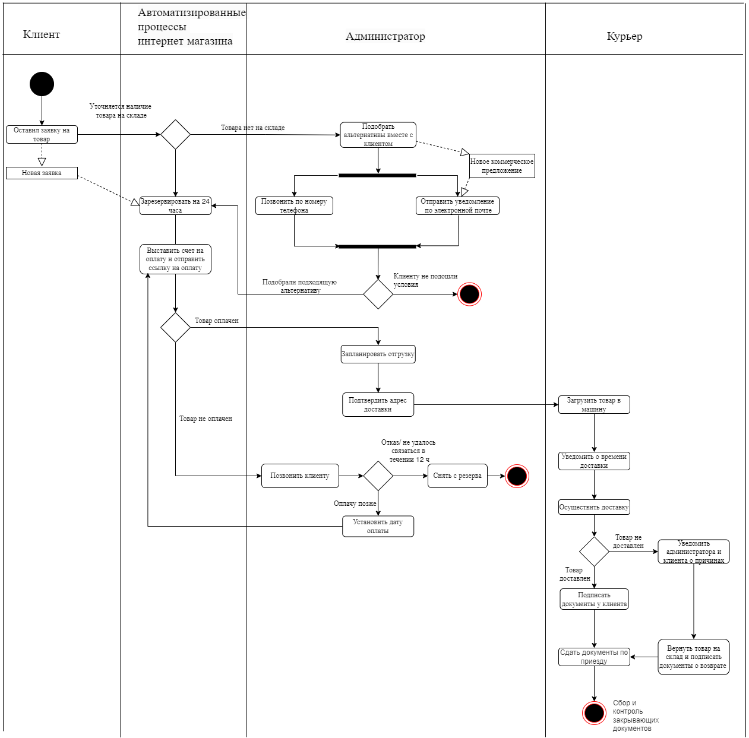

Slide 5
Инициативы по оптимизации бизнес-процессов
Инициатива №1.
Внедренная цифровая
подпись в Word, Excel файлы.
Инициатива №2.
Переход на электронный
документооборот
по подписке от Сбера.
Инициатива №3.
Переход на электронный
документооборот
по подписке от КонтурEDI.
Статья | 1 год | 2 года | NVP
Инвестиции | 1000 ₽
Операционные расходы | 5000 ₽ | 5000 ₽
Операционные доходы | 6000 ₽ | 8000 ₽
Чистый денежный поток | 0 ₽ | 3000 ₽ | 2479.34 ₽
Статья | 1 год | 2 года | NVP
Инвестиции | 7140 ₽
Операционные расходы | 10000 ₽ | 10000 ₽
Операционные доходы | 15000 ₽ | 20000 ₽
Чистый денежный поток | -2140 ₽ | 10000 ₽ | 6319.01 ₽
Статья | 1 год | 2 года | NVP
Инвестиции | 16700 ₽
Операционные расходы | 10000 ₽ | 10000 ₽
Операционные доходы | 15000 ₽ | 20000 ₽
Чистый денежный поток | -11700 ₽ | 10000 ₽ | -2371.90 ₽

Slide 6
Инициативы по оптимизации бизнес-процессов
Инициатива №4.
Создание мобильного
приложения для интернет
магазина.
Инициатива №5.
Внедрение реферальной
программы для клиентов.
Статья | 1 год | 2 года | 3 года | NVP
Инвестиции | 60000 ₽
Операционные расходы |  | 20000 ₽ | 20000 ₽
Операционные доходы |  | 50000 ₽ | 70000
Чистый денежный поток | -60000 ₽ | 30000 ₽ | 50000 ₽ | 7 813.67 ₽
Статья | 1 год | 2 года | 3 года | NVP
Инвестиции | 50000 ₽
Операционные расходы | 20000 ₽ | 15000 ₽ | 15000 ₽
Операционные доходы | 20000 ₽ | 35000 ₽ | 60000 ₽
Чистый денежный поток | -50000 ₽ | 20000 ₽ | 45000 ₽ | 4 883.55 ₽

Slide 7
Приоритизация инициативы с помощью фреймворка RICE
 | Внедренная цифровая подпись в Word, Excel файлы. | Переход на электронный документооборот по подписке от Сбера. | Переход на электронный документооборот по подписке от КонтурEDI. | Создание мобильного приложения для интернет магазина. | Внедрение реферальной программы для клиентов.
Reach | 2 | 2 | 2 | 10 | 5
Impact | 1 | 1 | 1 | 3 | 2
Confidence | 50,00% | 60,00% | 55,00% | 80,00% | 70,00%
Effort | 0,5 | 0,4 | 0,4 | 0,8 | 0,7
RICE SCORE | 200 | 300 | 275 | 3000 | 1000
По итогам приоритизации первоочередной оказалась инициатива о создании мобильного приложения для интернет магазина

Slide 8
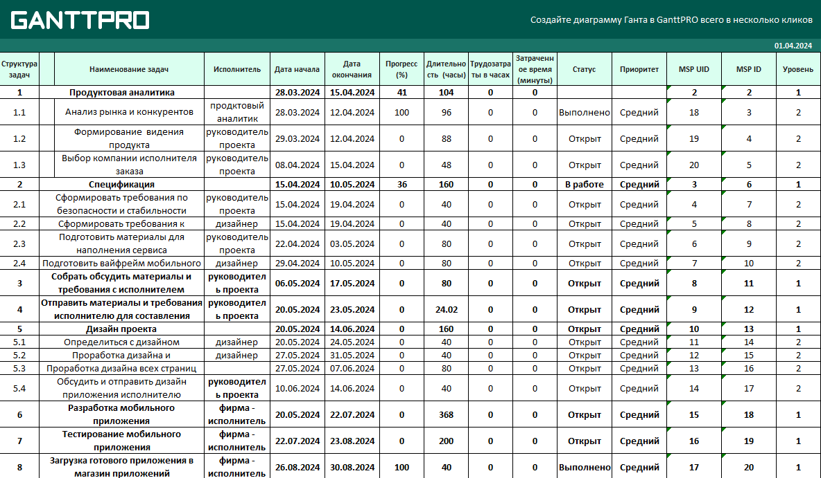
Запланируйте проект (этапы, сроки, участники) по внедрению инициатив по оптимизации процессов

Slide 9
